Slide 1
Analisi e Summarization Automatica di Video Tecnici: Un Approccio Multimodale Applicato a Recensioni di Armi da Fuoco Benelli
Tutor: Rocco Pietrini
Riccardo Rosati
Niccolò Balloni
Francesco Concetti

Slide 2
01
INTRODUZIONE E DEFINIZIONE DEL PROBLEMA

Slide 3
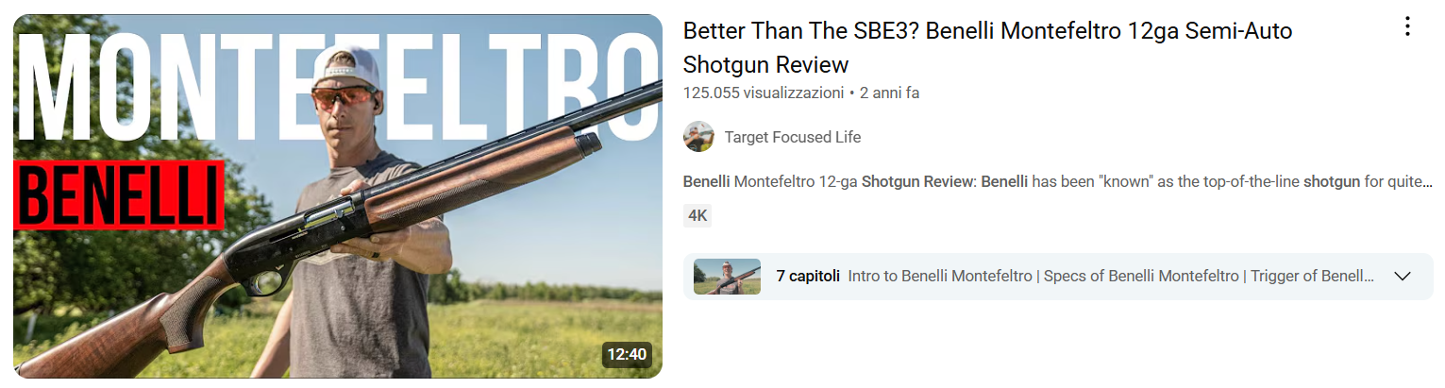
Troppi Video e Troppo Tempo
L’azienda Benelli riceve numerose video recensioni online dei propri fucili, spesso lunghe e difficili da analizzare automaticamente a causa della durata variabile, dei contenuti altamente tecnici, dei contesti molto eterogenei e di un linguaggio non standardizzato.
Questi contenuti racchiudono informazioni preziose per il marketing e il controllo qualità, ma richiedono troppo tempo per essere esaminati uno a uno: l’analisi manuale sarebbe estremamente dispendiosa in termini di tempo e personale.
E così molti dati potenzialmente utili finiscono per non essere valorizzati.

Slide 4


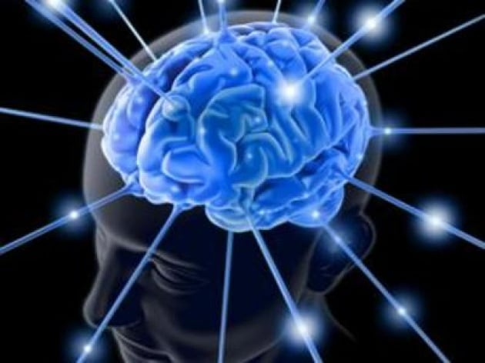

Capire senza Guardare
L’Obiettivo è quindi di sviluppare un sistema in grado di:
Estrarre automaticamente i momenti salienti da video lunghi.
Analizzarli per comprendere cosa accade nel video.
Fornire una panoramica utile a Benelli senza la visione completa dei video.
Questo progetto rappresenta un primo passo esplorativo verso uno strumento di video-intelligenza automatica. Vista la complessità del problema, l’obiettivo non è fornire una soluzione definitiva, ma dimostrare la fattibilità e aprire la strada a un approccio automatico per l’analisi video, confrontando due approcci diversi ,con possibili applicazioni future nel marketing e nel controllo qualità, anche oltre il caso Benelli.

Slide 5
02
STATO DELL’ARTE

Slide 6

PRIMA DELLA COMPUTER VISION…
Tradizionalmente, l’analisi dei video recensioni veniva svolta manualmente da persone che lavorano nei reparti marketing o affini. Questo approccio è lento, soggettivo e difficilmente scalabile, soprattutto quando i contenuti da analizzare sono tanti e lunghi. Da qui nasce il bisogno di soluzioni automatiche. Negli ultimi anni, diversi modelli open source hanno cercato di automatizzare l’analisi video, come: Faster R-CNN e Mask R-CNN (per il riconoscimento di oggetti e scene visive) Mozilla DeepSpeech e wav2vec2.0 (per trascrizione audio automatica) VSUMM e SUM-GAN (per video summarization) Per la nostra specifica task, i modelli di video summarization sembrano inizialmente i più adatti, Tuttavia, presentano criticità importanti: -richiedono un setup lungo e configurazione manuale di numerosi iperparametri (VSUMM e SUM-GAN). -performano bene solo su dataset di benchmark, ma mostrano scarsa adattabilità a domini con lessico e semantica non convenzionali come le recensioni tecniche (SUM-GAN). - basano la selezione delle clip su variazioni nei keyframe solo con contesto visivo, risultando inadatti a video in cui le informazioni rilevanti sono prevalentemente audio o azioni visivamente poco evidenti (VSUMM). Per questo riteniamo che possa essere interessante muoversi in questa direzione vista la potenziale richiesta di strumenti simili.

Slide 7
03
DATASET E METODI

Slide 8
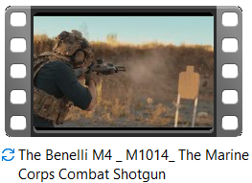
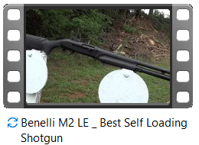
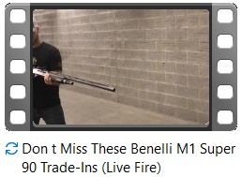
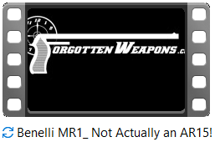
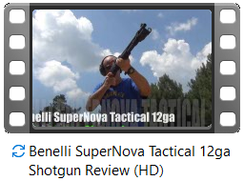
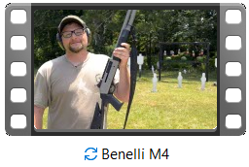
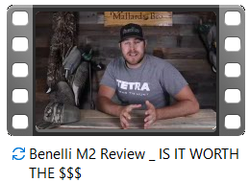
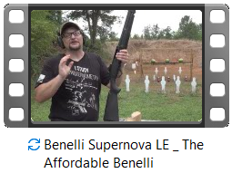
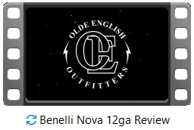
Il Dataset
Abbiamo costruito un dataset composto da 9 video YouTube selezionati da un pool di 26 canali internazionali indicati da Benelli come rilevanti nel settore delle armi da fuoco.
🔍 Criteri di selezione:
Focus su fucili Benelli
Presentazione tecnica da parte di esperti
Presenza, in diversi casi, di test pratici sul campo
Conclusioni dettagliate e osservazioni tecniche
📊 Caratteristiche dei video:
Durata minima: 7 minuti
Durata massima: 26 minuti e 30 secondi
Durata media: 14 minuti e 33 secondi

Slide 9
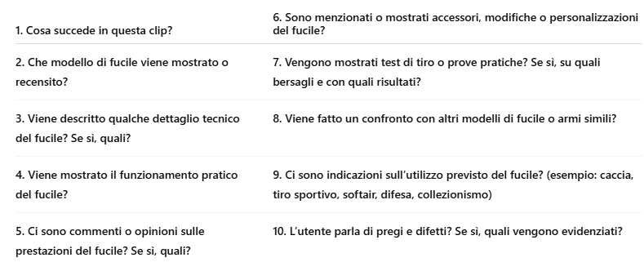
Obiettivo
Vogliamo riuscire a rispondere, per ogni video, a un set predefinito di 10 domande che raccolgono informazioni importanti e specifiche sul contenuto della recensione.
L’obiettivo finale è fornire risposte precise e coerenti che coprano l’intero video, permettendo così di estrarre e organizzare efficacemente i dati più rilevanti.
Per validare l’accuratezza della pipeline automatica, abbiamo già compilato manualmente le risposte a tutte le domande per ciascun video, creando un riferimento solido con cui confrontare i risultati automatici.
Nelle slide successive mostreremo come i due approcci che abbiamo sperimentato si propongono di affrontare questa sfida e di ottenere risultati utili per Benelli.

Slide 10





Pipeline generale del Progetto
VideoLlava (pesante)
Highlights Detection: UniVTG
Questioning LLM
Sui Dati estratti
Analisi e Confronto
Dei risultati
Analisi delle clip
Whisper+Blip (leggero)

Slide 11
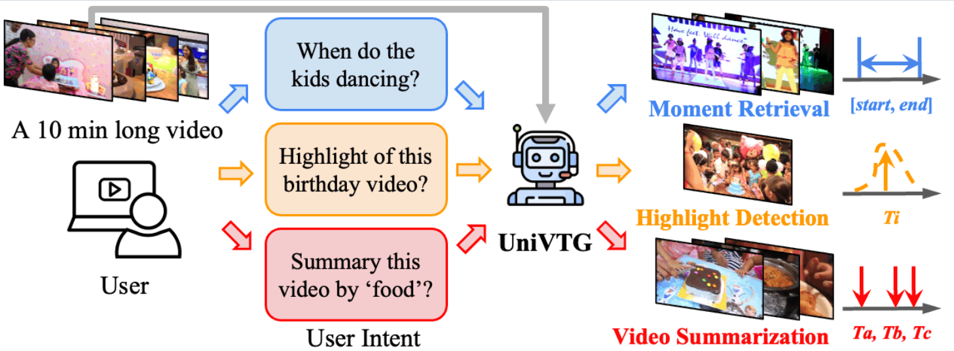
Estrazione degli highlights: UniVTG
Modello utilizzato: UniVTG (ICCV 2023) È un modello di video temporal grounding che identifica automaticamente i momenti salienti all'interno di un video, anche in assenza di annotazioni manuali.
Perché lo abbiamo scelto:
È uno dei pochi modelli open source disponibili per questo tipo di analisi.
Supporta diversi compiti: highlight detection, moment retrieval e video summarization.
Funziona in modo efficiente anche su una singola GPU con meno di 4GB di memoria.

Slide 12
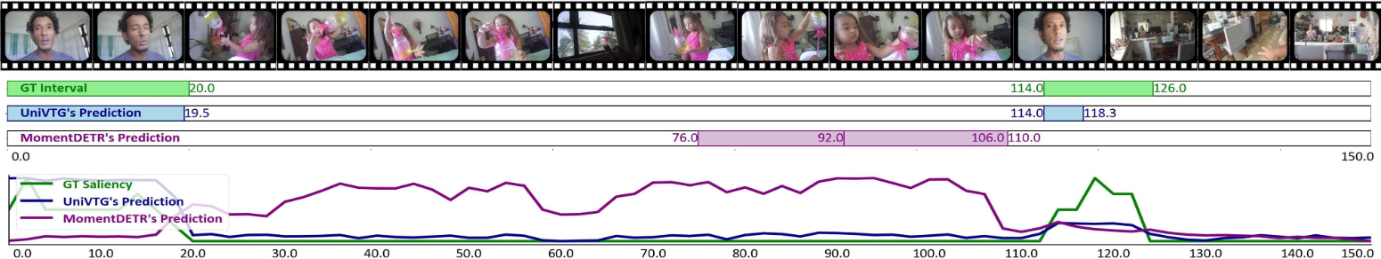
Individuazione degli highlights
Per ogni video, estraiamo le feature visive tramite un modello 3D (R3D-18) e generiamo l'embedding di un prompt testuale con CLIP.
Questi due input vengono forniti al modello UniVTG, che li combina internamente per assegnare un punteggio di salienza a ciascun frame.
I Top-K frame con punteggio più alto vengono selezionati come momenti salienti del video.

Slide 13
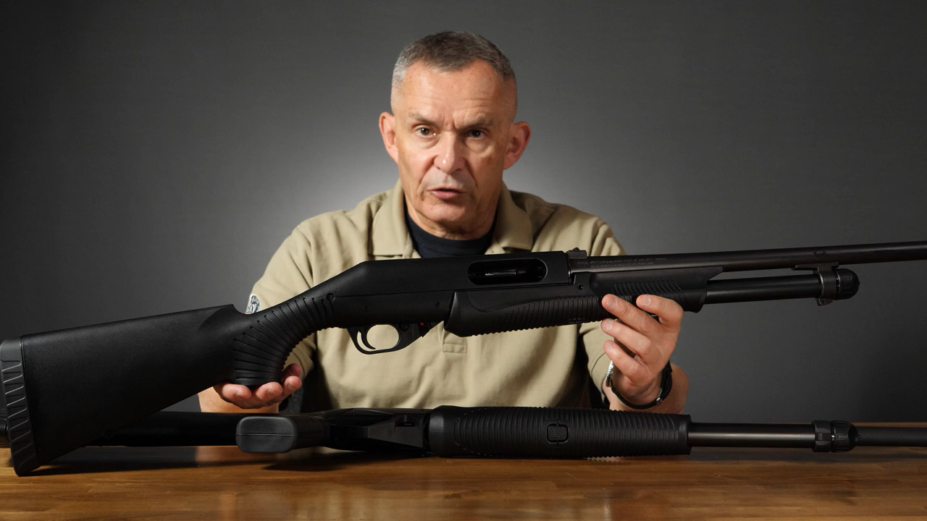
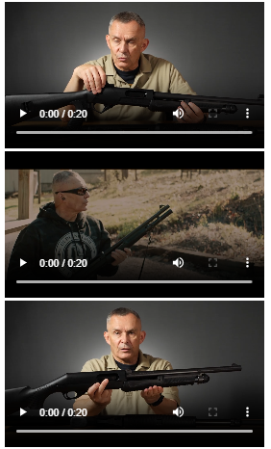
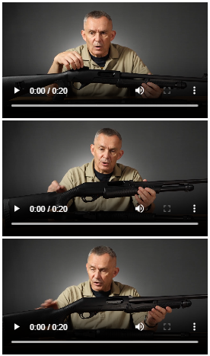
Risultati dell’estrazione con UniVTG
Abbiamo utilizzato UniVTG per identificare automaticamente i momenti salienti all’interno di video lunghi, ottenendo un set ristretto di clip significative.
Questo approccio ci consente di:
Selezionare solo le parti più rilevanti del video.
Ridurre drasticamente il contenuto da analizzare, ottimizzando tempi e risorse.
Preservare più informazioni utili, grazie all’analisi mirata di clip brevi e contestualizzate.
A destra un esempio di estrazione: da un video di 10:19, vengono estratte 7 clip significative da circa 20 secondi ciascuna, per un totale di 2:20.

Slide 14
Approccio Leggero (Blip+Whisper)
Whisper è un modello di riconoscimento vocale automatico (ASR) sviluppato da OpenAI, progettato per trascrivere l’audio in testo con alta accuratezza anche in presenza di rumore di fondo o accenti diversi. Utilizza una rete neurale profonda addestrata su una vasta quantità di dati audio multilingue per generare trascrizioni rapide e precise.
Blip (Bootstrapping Language-Image Pre-training) è un modello multimodale che analizza le immagini per generare descrizioni testuali. Nel nostro progetto, Blip analizza un numero dinamico di frame chiave estratti dal video per comprendere il contesto visivo associato all’audio.
Le informazioni ottenute da Whisper e BLIP vengono poi fornite a un LLM, che le utilizza per rispondere a domande standardizzate, definite in base agli obiettivi dell’analisi del video.

Slide 15
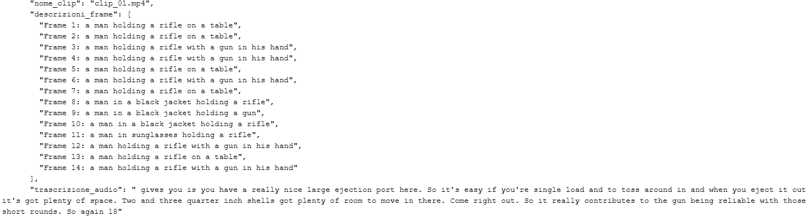
Pipeline Operativa (Blip+Whisper)
📥 Input:
Clip video segmentate automaticamente con UniVTG
🎞️ Estrazione dei Frame Visivi : i frame vengono estratti ad intervalli regolari di 1.5 s , cosi da garantire la rappresentatività del contenuto visivo della Clip.
🖼️ Descrizione delle Immagini (BLIP): Ogni frame è analizzato con BLIP, che genera una caption testuale
🔊 Estrazione e Trascrizione dell’Audio (Whisper): L’audio viene separato dal video e poi eseguita la trascrizione automatica tramite Whisper
💬 Generazione del Prompt per LLM: Le caption visive e la trascrizione audio vengono organizzate in un prompt strutturato che un LLM userà per rispondere a 10 domande predefinite.

Slide 16
Approccio Leggero: Vantaggi e Limiti
Vantaggi
Limiti
Alta precisione nella trascrizione audio: Whisper garantisce risultati quasi perfetti, anche in ambienti rumorosi.
Analisi visiva dinamica: Blip analizza un numero variabile di frame, adattandosi alla lunghezza delle clip.
Pipeline leggera: Non richiede hardware pesante (GPU potenti), quindi facilmente eseguibile su macchine normali o in cloud low-cost.
Bilanciamento multimodale: Combina audio e video per migliorare la comprensione del contenuto.
Flessibilità e scalabilità: Adatto a diversi tipi di video e contenuti.
Analisi video meno dettagliata: Blip analizza solo alcuni frame, rischiando di perdere dettagli visivi importanti.
Mancanza di comprensione profonda: Il modello non integra completamente il contesto visivo e sonoro in modo avanzato come modelli più pesanti.
Possibili omissioni: Alcuni dettagli rilevanti possono essere trascurati, soprattutto se visivi e non presenti nell’audio.
Dipendenza dalla qualità audio: Nonostante Whisper sia robusto, qualità audio molto bassa può influire sulla trascrizione.

Slide 17
Approccio Pesante (VideoLlava)
Modello utilizzato: VideoLlava è un modello multimodale con circa 7 miliardi di parametri, capace di analizzare simultaneamente audio e video per comprendere il contesto audiovisivo in modo approfondito. È stato addestrato su dati generici, quindi riconosce bene scene e suoni ma può avere difficoltà con dettagli molto specifici.
Funzionamento: Il modello riceve in input clip video complete di traccia audio e immagine e ne estrae informazioni testuali combinate dalle due modalità. Per ogni clip, VideoLlava risponde a domande predefinite che aiutano a evidenziare le caratteristiche rilevanti. Successivamente, le risposte generate vengono aggregate e organizzate in un prompt strutturato che viene fornito a un modello di linguaggio (LLM). Quest’ultimo utilizza queste informazioni per produrre una sintesi complessiva e coerente dell’intero video.

Slide 18
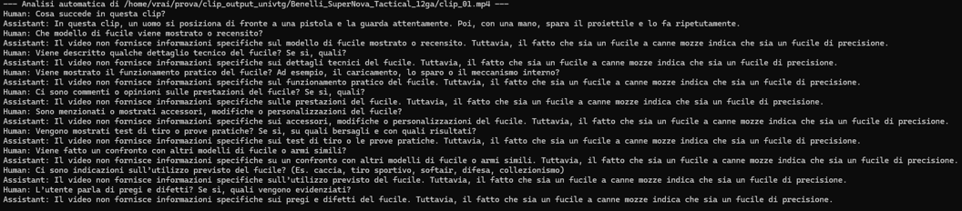
Pipeline Operativa (VideoLlava)
📥 Input:
Clip video segmentate automaticamente con UniVTG
🎞️ Analisi multimodale: Il modello estrae rappresentazioni visive da frame selezionati della clip (oggetti, scene, azioni) e informazioni audio (dialoghi, suoni ambientali, eventi sonori).
💬 Risposta alle domande: Per ogni clip, il modello risponde in linguaggio naturale a un set di domande predefinite.
Genera un output strutturato: un file .json con le risposte generate e un file .txt con tutti i dati e un prompt pronto da dare in input ad un LLM per creare un resoconto finale.

Slide 19
Approccio Pesante: Vantaggi e Limiti
Vantaggi
Limiti
Comprensione avanzata e contestuale di audio e video insieme
Capacità di cogliere dettagli visivi e sonori più specifici e rilevanti rispetto all’approccio leggero.
Risposte più articolate e precise sul contenuto del video.
Adatto per scenari complessi dove serve una comprensione maggiore del contesto.
Richiede hardware potente e risorse computazionali elevate (GPU avanzate).
Pipeline più complessa da gestire e integrare.
Al contrario dell’approccio leggero che difficilmente fornisce informazioni errate, al massimo omette , VideoLlava può effettivamente commettere errori grossolani.
Difficoltà nel riconoscere specifici modelli di fucile Benelli, a causa del training su modelli generici.

Slide 20
04
RISULTATI E DISCUSSIONI

Slide 21
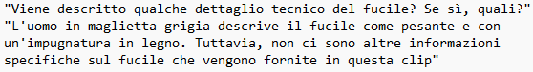
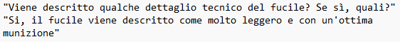
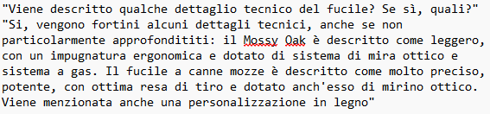
La Scelta di Analizzare le singole Clip
Perché non analizzare l’intero video?
L’analisi del video diventa proibitiva dal punto di vista computazionale, con tempi di elaborazione molto lunghi e un’elevata perdita di informazioni rilevanti a causa della lunghezza e complessità del contenuto.
Perché non creare un video riassunto unendo le clip?
Sebbene riduca il numero di analisi, questa opzione mantiene una durata temporale analoga alle clip singole, quindi il carico computazionale rimane simile ma si verifica comunque una perdita sostanziale di informazioni importanti.
Perché analizzare singolarmente le clip?
Questa strategia rappresenta il miglior compromesso tra efficienza e qualità: permette di mantenere più informazioni chiave grazie all’analisi focalizzata su segmenti significativi e, allo stesso tempo, riduce il costo computazionale aggregando successivamente i risultati per ottenere un’analisi complessiva affidabile.
Risposte tentando quegli approcci:

Slide 22
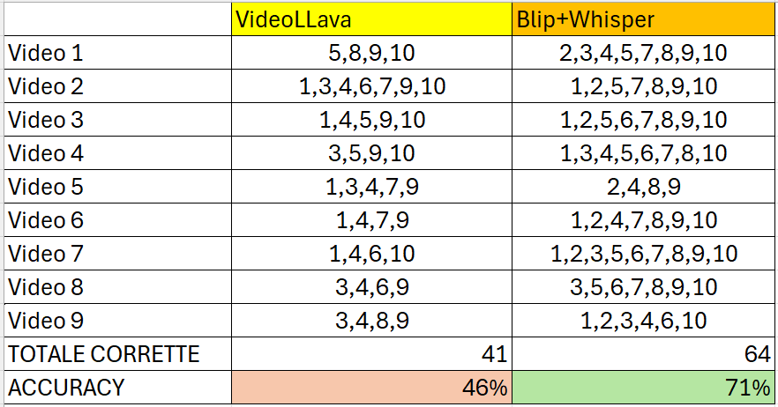
Accuracy degli Approcci
Poiché non esistono metodi automatici per valutare l’accuratezza in questo tipo di task, abbiamo creato manualmente un Ground Truth basato sull’analisi di 9 video di durata variabile tra 7 e 27 minuti.
Per ogni video abbiamo risposto alle 10 domande chiave, ottenendo
un riferimento dettagliato.
L’accuracy è stata calcolata confrontando le risposte fornite dai modelli con quelle del Ground Truth, valutando in modo binario se fossero adeguate o meno.
Questo metodo è parzialmente soggettivo, ma fornisce comunque un’indicazione significativa della qualità delle risposte dei modelli.

Slide 23
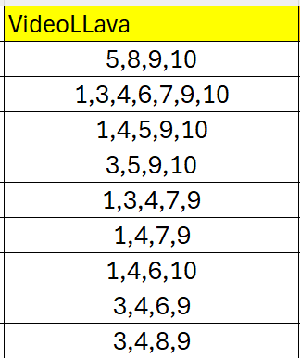
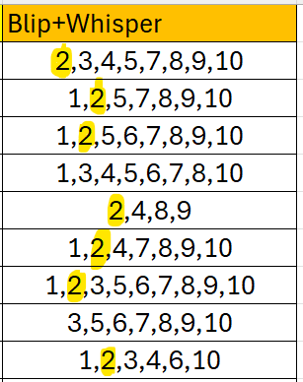
Le Differenze tra i Due
Whisper + Blip Questo approccio ha commesso pochissimi errori grossolani. Tuttavia, le risposte, seppur corrette, risultano meno ricche di dettagli e talvolta incomplete rispetto al Ground Truth, indicando una comprensione meno profonda ma più stabile.
VideoLlava Questo modello è molto polarizzato: quando fornisce risposte corrette sono spesso molto dettagliate e pertinenti, offrendo interpretazioni approfondite. Tuttavia, quando sbaglia, gli errori possono essere grossolani.
Capacità di riconoscimento visivo: L’esempio del video 5 e la domanda 2
VideoLlava eccelle nel riconoscere informazioni chiave dall’aspetto visivo, riuscendo a cogliere dettagli importanti direttamente dai frame del video. Al contrario, Whisper + BLIP si affida principalmente all’audio, con una comprensione visiva meno profonda.
Un esempio significativo è il Video 5, dove molte informazioni rilevanti sono presenti solo nella componente visiva. In questo caso, VideoLlava ha mantenuto buone prestazioni, mentre Whisper ha avuto un calo netto, evidenziando la sua difficoltà a estrarre dati chiave senza un supporto audio esplicito.
Da sottolineare anche le prestazioni sulla domanda 2, che chiede il modello del fucile recensito, VideoLlava non ha mai risposto correttamente: tende infatti a etichettare i fucili in base ai modelli più comuni presenti nel suo training, cercando di riconoscerli dal video. Al contrario, Blip+Whisper sfruttando principalmente l’audio riesce a identificare correttamente il modello del fucile 7 volte su 9, grazie ai riferimenti espliciti nel parlato.

Slide 24
05
CONCLUSIONI

Slide 25
Conclusioni
Analisi per clip singole: L’analisi delle clip rappresenta il miglior compromesso tra efficienza e qualità, permettendo di mantenere le informazioni chiave riducendo il carico computazionale rispetto all’analisi del video completo o del video riassunto.
Confronto tra modelli: VideoLlava offre risposte più dettagliate e visivamente approfondite ma con una precisione complessiva inferiore (46%) e errori grossolani in alcuni casi.
Whisper + Blip garantisce risposte più stabili e accurate (71%), ma meno ricche di dettagli.
Ruolo della componente visiva: VideoLlava è efficace nel cogliere dettagli visivi chiave, cruciale quando le informazioni non sono espresse verbalmente. Whisper + Blip si affida principalmente all’audio, risultando più preciso nel riconoscere dati parlati.
Applicazioni e generalizzabilità: Il lavoro svolto finora, oltre ad avere un validità per il caso Benelli, è ampiamente generalizzabile e applicabile ad altre tipologie di recensioni o video, come ad esempio prodotti tecnologici, scarpe, o altri settori, grazie alla natura modulare e flessibile degli approcci utilizzati.

Slide 26
🛠️ Limiti Individuati
VideoLlava: modello pesante e molto esigente in termini di risorse computazionali, che richiede GPU potenti e tempi di inferenza lunghi, limitandone la scalabilità e l’applicabilità in ambienti con risorse limitate. Inoltre, la natura “polarizzata” degli errori può ridurre la sua affidabilità in contesti dove è richiesta coerenza costante.
Whisper + BLIP: pur essendo molto più leggero e veloce, dipende fortemente dalla qualità dell’audio e dalla presenza di un parlato chiaro e dettagliato, perdendo efficacia in video dove il contenuto visivo è dominante o dove l’audio è scarso o disturbato. Le risposte risultano spesso sintetiche e non sempre completamente esaustive.
Valutazione: l’assenza di metodi automatici per valutare le risposte ha reso necessario un Ground Truth manuale, soggetto a valutazioni parzialmente soggettive e limitato da un dataset relativamente piccolo (9 video).

Slide 27
🛠️ Sviluppi Futuri
Ibrido multimodale: sviluppo di un sistema che combini i punti di forza di VideoLlava (capacità di analisi multimodale profonda) con la robustezza e leggerezza dell’approccio Whisper + BLIP, per bilanciare dettaglio e affidabilità.
Espansione dataset e automazione: raccolta di dataset più ampi e diversificati, e sviluppo di metodi semi-automatici o automatici per valutare la qualità delle risposte, riducendo la soggettività della valutazione.
Integrazione di modelli di linguaggio LLM: un possibile sviluppo futuro è l’integrazione diretta di modelli di linguaggio di grandi dimensioni (come quelli di OpenAI) tramite chiamate API nella pipeline, per eliminare step nel processo di utilizzo.

Slide 28
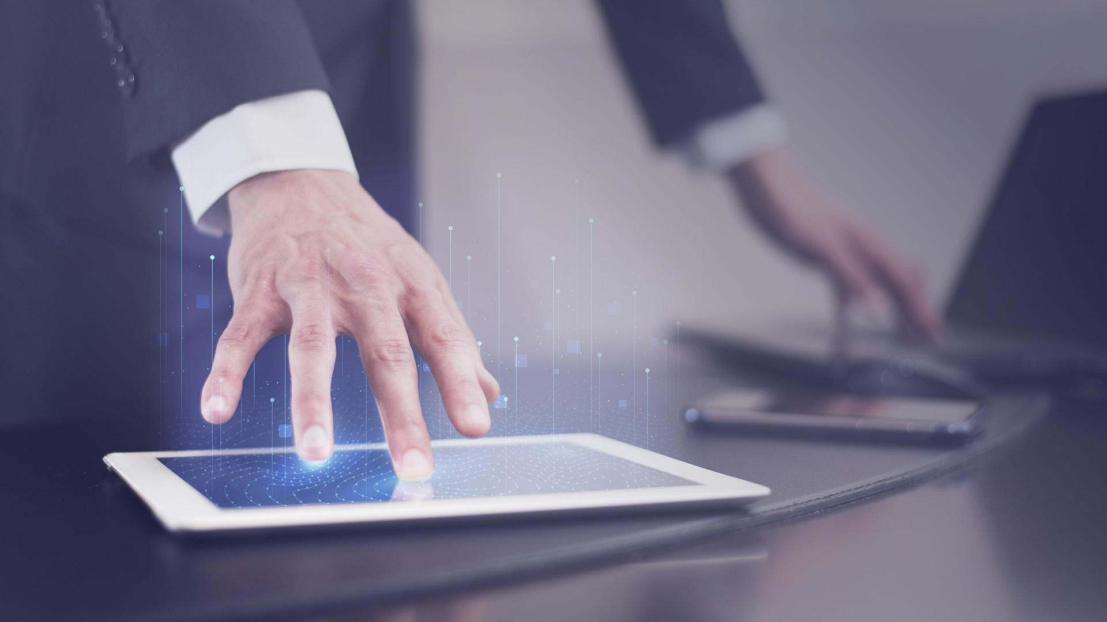
GRAZIE PER L’ATTENZIONE!

